Slide 1
RENDICIÓN DE CUENTAS PRIMER CUATRIMESTRE 2021 AUTORIDAD PARA EL MANEJO SUSTENTABLE DE LA CUENCA DEL LAGO DE ATITLÁN Y SU ENTORNO -AMSCLAE-

Slide 2
RENDICIÓN DE CUENTAS PARTE GENERAL

Slide 3
Ejecución del 1er. Cuatrimestre del ejercicio Fiscal 2021
Presupuesto asignado (Q.) 13,000,000.00
Presupuesto vigente (Q.) 13,000,000.00
Presupuesto ejecutado (Q.) 2,955,395.46
Saldo por ejecutar (Q.) 10,044,604.54

Slide 4
RESPECTO A LA EJECUCIÓN FINANCIERA Y EJECUCIÓN DE METAS
Para el primer cuatrimestre del ejercicio fiscal 2021 la AMSCLAE ha invertido Q 2,955,395.46 detallado en los grupos de gasto según la tabla anterior.
A nivel institucional, se puede observar que el Programa 58, “Manejo Integrado de la Cuenca del Lago de Atitlán”, vinculada a los Productos 001-001 y 001-002, para el primer cuatrimestre de 2021 mostró una ejecución financiera del 22.73%, y una ejecución física promedio del 28% con respecto a las metas totales programadas en el POA-2021 vigente, esto a pesar que no se han tenido los fondos suficientes derivado de la no aprobación de las cuotas financieras por parte del Ministerio de Finanzas públicas que la Institución ha solicitado.
Para la AMSCLAE, como entidad pública es muy importante contar con todos los fondos disponibles, pues la labor que emprendemos es clave para promover el manejo integrado de la cuenca del lago de Atitlán, que es uno de los bienes naturales más importantes del país, lugar de vivienda de más de 300,000 personas permanentes y con población flotante de más de 500,000 personas. Es uno de los tres destinos turísticos más visitados … y aun con el efecto de la pandemia, y el cese de las actividades normales no ha impedido la generación de contaminación que degrada la calidad del lago y afecta la salud de las personas.

Slide 5
1.- DESARROLLO DE ALIANZAS ESTRATÉGICAS PARA EL RESCATE DEL LAGO DE ATITLAN Y SU CUENCA.
Coordinación de las municipalidades de la cuenca del lago de Atitlán, la vicepresidencia, la cooperación internacional y AMSCLAE
El Vicepresidente de la República, Guillermo Castillo Reyes, en coordinación con AMSCLAE y cooperación internacional, sostuvieron reunión de coordinación con trece alcaldes municipales, quienes presentaron proyectos para resolver las problemáticas que afectan a los municipios de la cuenca del lago, entre otros: manejo de basura, el tratamiento de las aguas residuales y el abastecimiento de agua. La reunión tuvo lugar en San Pedro la Laguna y contó participación de los embajadores del Reino de España señor José María Laviña y el embajador de la Unión Europea, señor Thomas Peyker.

Slide 6
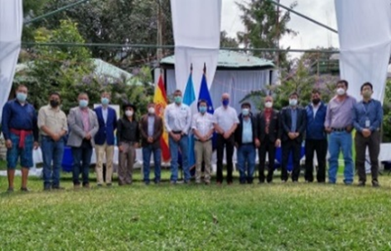
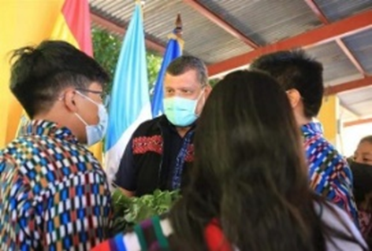
DESARROLLO DE ALIANZAS ESTRATÉGICAS PARA EL RESCATE DEL LAGO DE ATITLAN Y SU CUENCA.
La cartera consta de 70 proyectos, 37 de Plantas de Tratamiento de Aguas Residuales por un monto de inversión de Q.184,900,577.64; 27 de Plantas de Tratamiento de Residuos Sólidos por Q.101,858,576.58; 4 de Agua Potable por Q.32,525,000.00 y 2 de alcantarillados urbanos y pluviales para las municipalidades de la cuenca con un monto de Q353,737,659.00. Invertir en agua y saneamiento ambiental para el rescate del lago de Atitlán, es una prioridad nacional urgente.
Vicepresidente de la República dialoga con la juventud de la Cuenca del Lago de Atitlán
Con el objetivo de conocer y conversar con la juventud sobre las inquietudes, retos y necesidades, el Vicepresidente Guillermo Castillo Reyes sostuvo reunión con líderes y lideresas representantes de este sector en el departamento.
Los jóvenes expusieron algunas de las propuestas, entre las que destacaron: 1) Eliminar la violencia contra la mujer y la niñez, 2) Fomentar la participación de la juventud y promover espacios de participación política, 3) Concentrar esfuerzos en agua potable y saneamiento (basura y aguas residuales) y 4) La creación de empleo y oportunidades de educación.

Slide 7
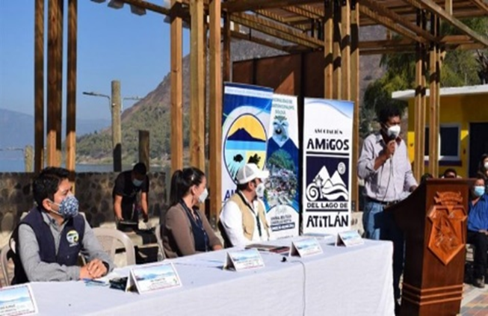
EJECUCIÓN DE ACCIONES DENTRO DEL MANDATO DE LA AMSCLAE “MANEJO INTEGRADO DE CUENCA”.
Cierre técnico de vertedero
Como parte de los avances del proyecto “Recuperación del terreno y cierre de vertederos municipales”, se presentó la primera fase del cierre técnico del basurero (botadero) a cielo abierto ubicado en el sector chupoj a orillas del Lago de Atitlán en la cabecera municipal de San Antonio Palopó, uno de los basureros que ha impactado negativamente al ecosistema del lago Atitlán, por más de 20 años.

Slide 8
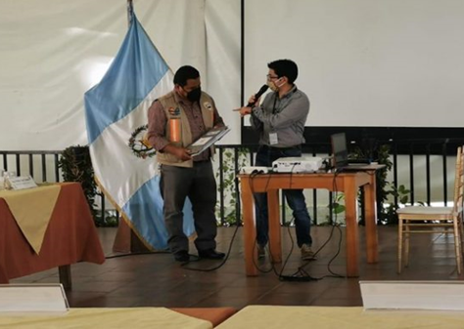
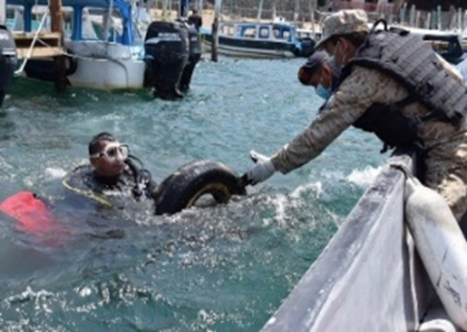
EJECUCIÓN DE ACCIONES DENTRO DEL MANDATO DE LA AMSCLAE “MANEJO INTEGRADO DE CUENCA”.
AMSCLAE entrega Estudio Final y Estrategia de Inversión para activar la Planta de Tratamiento de Aguas Residuales Tzanjuyu
En cumplimiento a las normativas para conservar, preservar y resguardar el ecosistema del Lago de Atitlán, en atención a la urgencia de tomar acciones coordinadas con la Municipalidad de Panajachel, La Autoridad para el Manejo Sustentable de la Cuenca del Lago de Atitlán y su Entorno -AMSCLAE-, entregó a la Municipalidad, el Estudio final y Estrategia de Inversión para activar y completar la Planta de Tratamiento de Aguas Residuales Tzanjuyú a la Municipalidad.
Campañas de limpieza promueven la protección de la salud en Atitlán
Como una iniciativa de alianza ciudadana, AMSCLAE y las Municipalidades de la Cuenca del Lago de Atitlán realizaron 9 jornadas limpieza en ríos, callejones y carreteras, con el objetivo de involucrar a la población para que experimente directamente la amenaza por la contaminación y así determinar el rol de responsabilidad de los habitantes locales y de los gobiernos municipales para que apliquen las leyes y reglamentos vigentes.

Slide 9
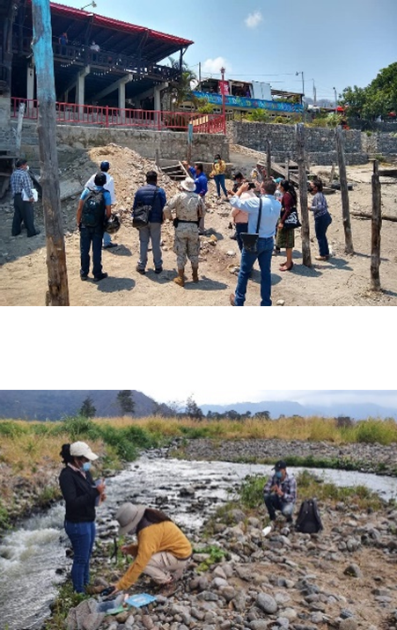
EJECUCIÓN DE ACCIONES DENTRO DEL MANDATO DE LA AMSCLAE “MANEJO INTEGRADO DE CUENCA”.
AMSCLAE continúa inspecciones de verificación de cumplimiento legal
En atención a denuncias y delitos reportados, técnicos de la AMSCLAE, acudieron a una inspección ocular junto a la Fiscalía de Delitos Contra el Ambiente del Ministerio Público, para cumplir con el procedimiento de verificación de infracciones en restaurantes de orillas del lago de Atitlán, con el objetivo de verificar las repercusiones ambientales y legales en cumplimiento a las normativas legales vigentes.
AMSCLAE, SENACYT y la USAC unifican esfuerzos para la ejecución de investigaciones científicas en el lago Atitlán
En cumplimiento a las acciones que se derivan del convenio interinstitucional con la Facultad de Ciencias Químicas y Farmacia de la Universidad de San Carlos de Guatemala, AMSCLAE realizó las gestiones de seguimiento con la Secretaría Nacional de Ciencia y Tecnología -SENACYT-, para la donación de un equipo cromatógrafo de gases que servirá para la ejecución del proyecto de investigación científica en la cuenca del Lago de Atitlán.

Slide 10
EJECUCIÓN DE ACCIONES DENTRO DEL MANDATO DE LA AMSCLAE “MANEJO INTEGRADO DE CUENCA”.
AMSCLAE inspecciona contaminación en Santa Cruz La Laguna
Atendiendo denuncia pública por población de Santa Cruz La Laguna sobre contaminación a orillas de lago, el Director Ejecutivo de AMSCLAE, Ing. Pedro Geovanni Toc Cobox y técnicos del Departamento de Investigación y Calidad Ambiental, inspeccionaron el área y se constató que existe contaminación por plásticos, madera y basura flotante.
Durante la inspección se tomaron muestras de agua en distintos puntos, las cuales serán evaluadas en el laboratorio de AMSCLAE, para determinar las características físico-químicas y así establecer propuestas de solución a la problemática.
AMSCLAE y AGREQUIMA firman convenio para fortalecer el manejo integral de residuos sólidos en el sector agrícola de la cuenca del lago de Atitlán
Un convenio de cooperación interinstitucional fue suscrito por la Autoridad para el Manejo Sustentable de la Cuenca del Lago de Atitlán y su Entorno -AMSCLAE- y la Asociación del Gremio Químico Agrícola -AGREQUIMA-, con el objetivo de unir esfuerzos para la contribución del desarrollo del cuidado y protección del medio ambiente a través de la implementación de dos programas que garantizarán el manejo adecuado de envases plásticos de productos agrícolas.
Este convenio tiene una vigencia de dos años y tiene como fin, unir esfuerzos institucionales para contribuir a la reducción de la contaminación en la cuenca del lago de Atitlán, a través de los programas Campolimpio y Cuidagro de AGREQUIMA.

Slide 11
EJECUCIÓN DE ACCIONES DENTRO DEL MANDATO DE LA AMSCLAE “MANEJO INTEGRADO DE CUENCA”.
AMSCLAE y MAGA firman Plan de Trabajo para la Conservación de los Recursos Ecosistémicos de la Cuenca del Lago de Atitlán
Con el objetivo de coordinar actividades productivas sostenibles en búsqueda del desarrollo rural integral y fortalecer la conservación de los recursos ecosistémicos de la Cuenca del Lago de Atitlán, la Autoridad para el Manejo Sustentable de la Cuenca del Lago de Atitlán y su Entorno -AMSCLAE- y el Ministerio de Agricultura Ganadería y Alimentación -MAGA-, con sede departamental de Sololá, firmaron el plan de trabajo para la coordinación interinstitucional, el cual fue suscrito por el Director Ejecutivo de la AMSCLAE, Ing. Pedro Geovanni Toc Cobox y el jefe Departamental del MAGA, Ing. Felix López Borón.
El plan incluye dentro de sus ejes de trabajo, programas de reforestación, fortalecimiento a viveros comunitarios y municipales, sistemas agroforestales, conservación de suelos, elaboración de abonos orgánicos, todos estos enfocados a la protección de los suelos y el aumento de la cobertura forestal en las zonas de recarga hídrica de la cuenca.

Slide 12
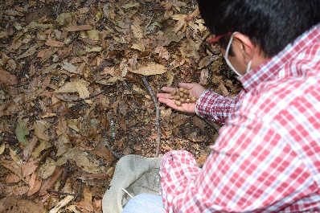
EJECUCIÓN DE ACCIONES DENTRO DEL MANDATO DE LA AMSCLAE “MANEJO INTEGRADO DE CUENCA”.
Recolección de semillas nativas de la Cuenca de Atitlán
Con el objetivo contribuir a la cobertura forestal de la cuenca del lago de Atitlán e incrementar las especies nativas del área, técnicos del Departamento de Agrícola Forestal de la AMSCLAE, realizaron una jornada de recolección de semillas en el municipio de San José Chacayá.
Durante la actividad se recolectaron 700 esquejes de sauce y 600 bellotas de encino, las cuales serán trasladadas al vivero de la AMSCLAE para su reproducción, estas acciones contribuyen a la conservación y manejo de suelos, incremento de la cobertura vegetal y la recarga hídrica de la Cuenca de lago Atitlán

Slide 13
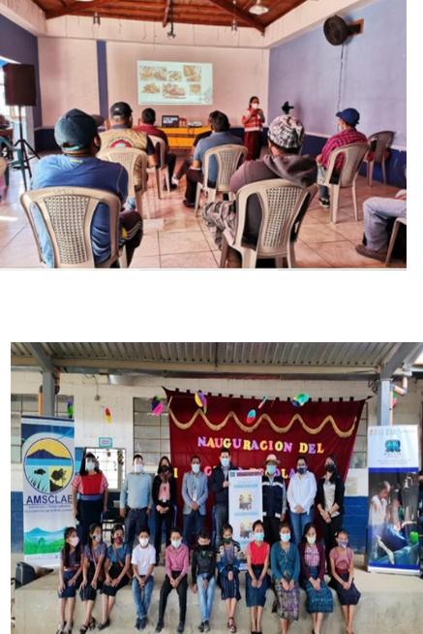
EJECUCIÓN DE ACCIONES DENTRO DEL MANDATO DE LA AMSCLAE “MANEJO INTEGRADO DE CUENCA”.
Operarios del tren se aseo de Santiago Atitlán, son capacitados por AMSCLAE
Con el objetivo de preparar las condiciones necesarias, para la implementación del tren de aseo, que cumpla con los mecanismos adecuados para el manejo y gestión integral de los residuos sólidos, la municipalidad de Santiago Atitlán en coordinación con AMSCLAE, inician un proceso de capacitación sobre el manejo integral, clasificación y disposición final de desechos sólidos.
En esta primera fase, el Departamento de Educación Ambiental de AMSCLAE, dirigió la capacitación a técnicos de la unidad de medio ambiente, personal del tren de aseo y operarios de la Planta de Tratamiento de Residuos y Desechos Sólidos del municipio, promoviendo acciones y mecanismos que coadyuven al buen manejo y gestión de los residuos sólidos urbanos y orientado hacia la atención de la población.
Lanzamiento Oficial de la Campaña de Sensibilización sobre hábitos higiénicos y saneamiento ambiental
Con el objetivo de sensibilizar a la comunidad educativa sobre los hábitos higiénicos y de saneamiento ambiental, el programa RUK’U’X YA del Fondo de Cooperación para Agua y Saneamiento (FCAS), La Autoridad para el Manejo Sustentable de la Cuenca del Lago de Atitlán y su Entorno (AMSCLAE), en coordinación con el Ministerio de Educación (MINEDUC), El Ministerio de Salud Pública y Asistencia Social (MSPAS) y el programa EPSUM de la Universidad de San Carlos, presentaron la campaña “La higiene es salud”, en la Escuela Oficial Rural Mixta de la Aldea Chitulul, San Antonio Palopó.

Slide 14
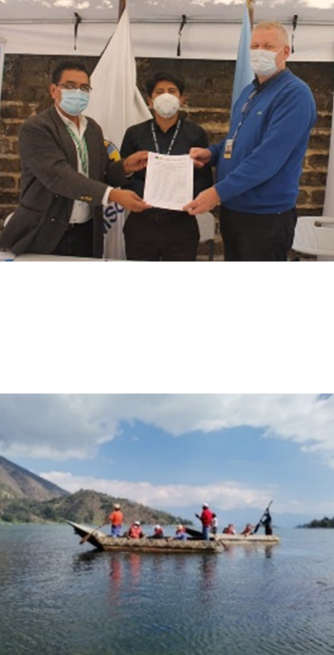
EJECUCIÓN DE ACCIONES DENTRO DEL MANDATO DE LA AMSCLAE “MANEJO INTEGRADO DE CUENCA”.
AMSCLAE firma convenio interinstitucional para actividades de protección y conservación del lago de Atitlán en el marco del programa RUK’U’X YA
En el marco del programa RUK’U’X YA’ del Fondo de Cooperación para Agua y Saneamiento (FCAS) de la Agencia Española de Cooperación Internacional para el Desarrollo (AECID), ejecutado por Acción Contra el Hambre en colaboración con HELVETAS Swiss Intercooperation, AMSCLAE firmó Convenio de Cooperación Interinstitucional con el objetivo de coordinar actividades relacionadas a la protección y conservación del Lago de Atitlán.
AMSCLAE impulsa “Tour del Tul Atitlán”
AMSCLAE en coordinación con el Instituto Guatemalteco de Turismo, el Centro de Estudios Atitlán de la Universidad del Valle y el Comité de Tuleros de Santiago Atitlán, realizaron la primera prueba piloto del recorrido denominado “Tour del Tul Atitlán”, el cual tiene por objetivo dar a conocer la importancia del tul en el ecosistema del Lago Atitlán, además de propiciar el turismo vivencial, para conocer desde la perspectiva de los Tuleros, el mensaje de respeto y conciencia.

Slide 15
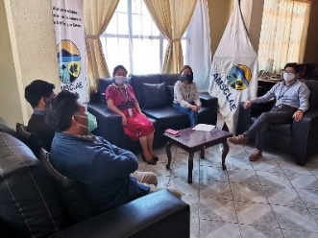
EJECUCIÓN DE ACCIONES DENTRO DEL MANDATO DE LA AMSCLAE “MANEJO INTEGRADO DE CUENCA”.
Convenio interinstitucional implementará energías renovables en proyecto de agua potable
Con el objetivo de promover el desarrollo sostenible en proyectos que garanticen la protección de los recursos naturales y los ecosistemas de la Cuenca del Lago de Atitlán, AMSCLAE firmó el Convenio de Cooperación Interinstitucional con el Comité de Agua Potable por bombeo y gravedad el Manantial del Caserío Xibalbay, Aldea Chaquijyá, Sololá, el cual fue signado por el Director Ejecutivo de AMSCLAE, Ing. Pedro Geovanni Toc Cobox y el Presidente de la Junta Directiva del Comité de agua potable del Caserío Xibalbay, Señor Mauricio Panjoj Guarcax.
Esta cooperación tiene como fin, la implementación de energías renovables a través de la implementación de paneles solares fotovoltaicos en el sistema de bombeo de agua potable "El Manantial" del Caserío Xibalbay, el cual contribuirá de manera directa a la reducción de los costos, por el pago de la energía eléctrica.

Slide 16
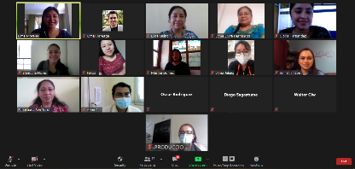
EJECUCIÓN DE ACCIONES DENTRO DEL MANDATO DE LA AMSCLAE “MANEJO INTEGRADO DE CUENCA”.
Lanzamiento oficial del Programa de Fortalecimiento a Proyectos Verdes de la Cuenca del Lago de Atitlán
La Autoridad para el Manejo Sustentable de la Cuenca de Lago de Atitlán y su Entorno -AMSCLAE- en coordinación con la Secretaría Nacional de Ciencia y Tecnología -SENACYT-, el Ministerio de Ambiente y Recursos Naturales -MARN-, la Universidad del Valle de Guatemala -UVG- (Campus Altiplano), la Agencia de Cooperación Alemana -GIZ- a través de su programa ADAPTATE y el programa EPSUM de la Universidad San Carlos de Guatemala, participaron en la inauguración del Programa de Fortalecimiento a Proyectos Verdes de la Cuenca del Lago de Atitlán.
Tras una etapa de convocatoria, se seleccionaron 13 proyectos que contribuyen directamente a problemas medio ambientales de la cuenca del Lago de Atitlán, los cuales serán fortalecidos mediante capacitaciones y asesorías, a través de un equipo de especialistas profesionales de las instituciones que impulsan el proyecto.

